Slide 1
13 科研汇报与成果传播
科研汇报与成果传播
同一项研究面对不同读者，需要调整背景和讲解顺序，同时保持事实与限定一致。
同行汇报
数据、方法与解释范围
同一组已核对的研究事实
项目评审
完成情况、证据与缺口
普通读者
比较了什么，能说明什么
贯穿案例为公开企鹅数据的二次计算，三个版本均为自编教学表达。
来源：佛罗里达大学2025原始课件；AI编写教学示例，未发布；palmerpenguins公开数据，课程二次计算
01
Notes:
同行想理解证据和方法，评审人员需要核对工作及缺口，普通读者需要知道比较了什么以及能说明什么。这些是本课程的表达组织建议，不是对所有读者的固定分类。贯穿案例来自公开数据二次计算，无新论文、现场采集或获批项目主张。AI可以协助调整语言与图示，作者仍需核对事实和发布安排。
Desika Narayanan，Giving Scientific Presentations，SURF/UF REUs 2025，University of Florida
https://www.eng.ufl.edu/surf/wp-content/uploads/sites/243/2025/07/Narayanan_Scientific_PresentationsCopressed.pdf
定位：已逐页查看PDF第3、14、20、23、27、29、31页；采用问题与证据组织、术语解释、图示与可读性。第23页原图仅供讲图示范，非本课程研究结果；未采用第20页拼合宣传图或第31页反例中的统计值
本节自编科研汇报与传播教学表达
local:training/section-13/communication-packet/input/brief.json
定位：三个读者版本、错误表述与修订、事实限定；不代表原作者对外表达或正式项目报告
Horst、Hill与Gorman，palmerpenguins公开数据
https://allisonhorst.github.io/palmerpenguins/
定位：About the data、License、References；原CSV与来源哈希在communication-packet/input，结果为本节重新计算

Slide 2
13 科研汇报与成果传播
科研报告中的问题与证据
从明确问题进入数据和方法，再解释主要结果、适用范围与仍待回答的问题。
研究问题
数据与方法
主要结果
解释范围与后续
所选记录的雌雄鳍长
怎样分布？
公开CSV、物种筛选
与描述统计
分布、分组均值
及比较方向
尚缺个体与抽样资料
不作因果解释
背景服务于听懂问题；细节、完整统计和补充图留在可查阅的材料中。
本例只比较所选记录的分组差异，尚未核对采样依赖，不作因果解释。
来源：佛罗里达大学2025原始课件；palmerpenguins公开数据，课程二次计算；AI编写教学示例，未发布
02
Notes:
参考UF2025第3页的报告组织，而非逐页照读论文。问题是公开数据中Adelie所选记录的雌雄鳍长怎样分布；方法是限定物种、保留性别和鳍长字段完整记录后作描述统计；结果是分布与均值；解释须保留数据归属、个体重复和采样依赖的缺口。背景内容以听众理解这个问题为准，详细清洗和统计可留备份材料。
Desika Narayanan，Giving Scientific Presentations，SURF/UF REUs 2025，University of Florida
https://www.eng.ufl.edu/surf/wp-content/uploads/sites/243/2025/07/Narayanan_Scientific_PresentationsCopressed.pdf
定位：已逐页查看PDF第3、14、20、23、27、29、31页；采用问题与证据组织、术语解释、图示与可读性。第23页原图仅供讲图示范，非本课程研究结果；未采用第20页拼合宣传图或第31页反例中的统计值
Horst、Hill与Gorman，palmerpenguins公开数据
https://allisonhorst.github.io/palmerpenguins/
定位：About the data、License、References；原CSV与来源哈希在communication-packet/input，结果为本节重新计算
本节自编科研汇报与传播教学表达
local:training/section-13/communication-packet/input/brief.json
定位：三个读者版本、错误表述与修订、事实限定；不代表原作者对外表达或正式项目报告

Slide 3
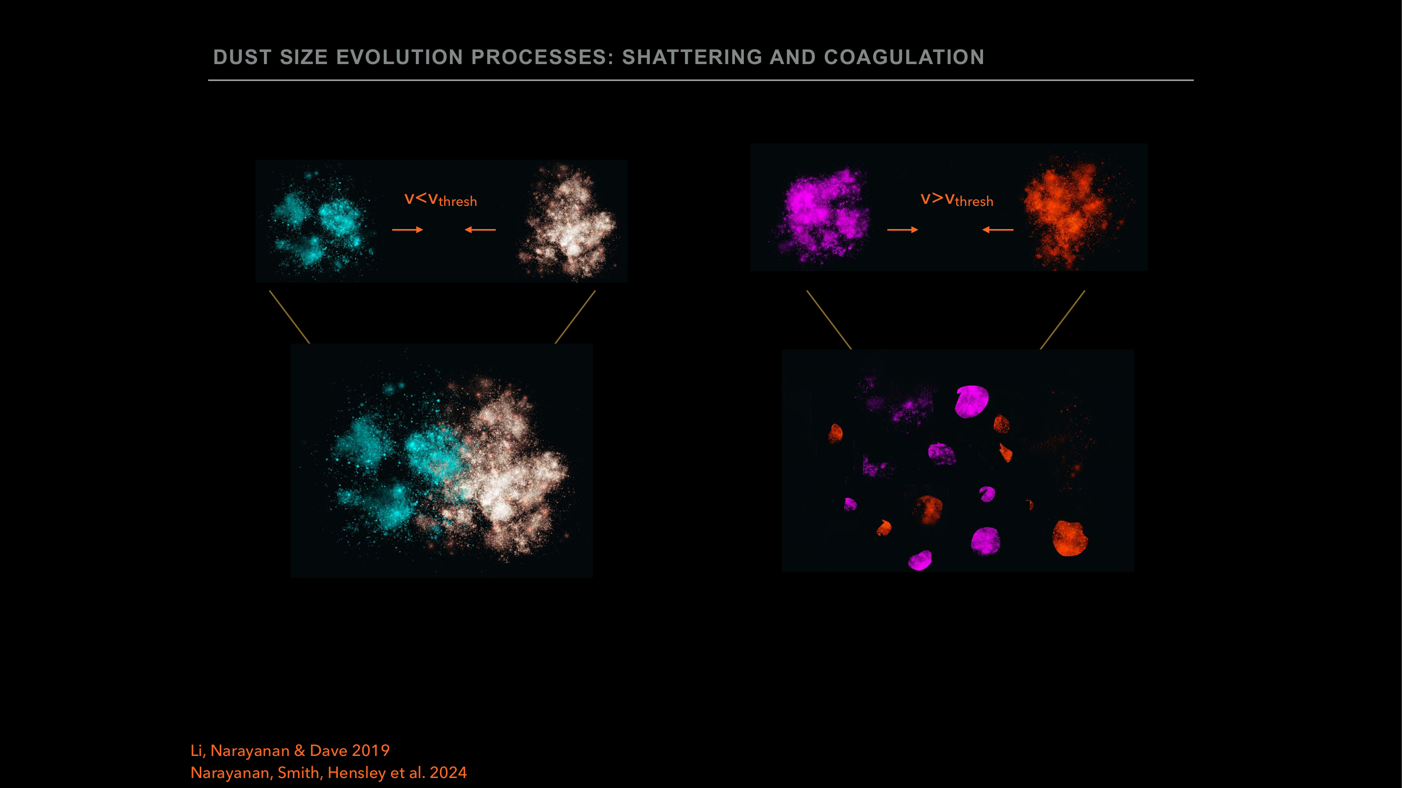
13 科研汇报与成果传播
科学图中的条件、过程与来源
图中的分支和连接应帮助读者理解过程，关键条件与图源需要随图保留。
条件
分支写明条件，说明何时适用。
过程
连接与颜色帮助读者追踪变化。
来源
作者和年份随图保留，便于回查。
左图为UF2025课件第23页原图，用于讲图示范，不是本课程的观测或模拟结果。
来源：佛罗里达大学2025原始课件
03
Notes:
原课件第23页用左右分支、条件和连接图解释尘埃粒径演化的示意过程。本课程只分析可见的讲图方式：条件放在分支上，颜色及连接帮助追踪过程，底部保留作者与年份。没有复核其2019和2024论文的全部模型或物理结论，不将图作为本课程科研结果。第20页的冲浪拼合宣传图不作为科学证据采用，第31页的过密反例也不搬入我们的统计结论。
Desika Narayanan，Giving Scientific Presentations，SURF/UF REUs 2025，University of Florida
https://www.eng.ufl.edu/surf/wp-content/uploads/sites/243/2025/07/Narayanan_Scientific_PresentationsCopressed.pdf
定位：已逐页查看PDF第3、14、20、23、27、29、31页；采用问题与证据组织、术语解释、图示与可读性。第23页原图仅供讲图示范，非本课程研究结果；未采用第20页拼合宣传图或第31页反例中的统计值

Slide 4
13 科研汇报与成果传播
结果图怎样支持现场解释
比较均值时同时展示分布，让听众看到组内变化与两组重叠。
怎样解释这张图
纵轴：记录数。
均值差为4.62 mm，
两组分布有重叠。
均值有差别，不表示
每只雄性都更长。
分箱宽5 mm，两组各73条记录；图由公开CSV实算，无游泳性能或因果结论。
来源：palmerpenguins公开数据，课程二次计算；实际本地复算与文件记录
04
Notes:
图为本节重新计算的分组频数。横轴为鳍长区间，纵轴为记录数，组别各73条，分箱宽5毫米，左闭右开，最后一箱右端包含。均值差4.6164毫米显示4.62；雌雄分布有重叠，均值差不表示每只雄性都更长。n是保留记录数，未确认独立个体数。没有误差线或显著性标记，因为本页只作描述，不把未确认的独立性藏在推断符号中。
Horst、Hill与Gorman，palmerpenguins公开数据
https://allisonhorst.github.io/palmerpenguins/
定位：About the data、License、References；原CSV与来源哈希在communication-packet/input，结果为本节重新计算
本节实际复算和文件整理记录
local:training/section-13/execution-evidence.json
定位：make_packet.py、facts.json、expression-check.json及Word；无外部模型调用，无平台账号操作

Slide 5
13 科研汇报与成果传播
同一结果的三种读者版本
改变的是解释重点，分析对象、数字、单位和证据范围应保持一致。
读者 | 同一事实的不同表达
同行汇报 | 对palmerpenguins公开数据的146条Adelie记录作描述统计，雌雄各73条。雄性平均鳍长比雌性高4.62 mm。筛选条件、分组结果和程序随材料保存，个体重复与采样依赖尚待核对。该差值描述所选记录，不作因果解释。
项目评审 | 已完成公开数据筛选和均值复算，保留146条Adelie记录，雌雄各73条，雄性平均鳍长比雌性高4.62 mm。原始CSV、来源记录、程序和结果可逐项核对。个体标识与抽样依据仍需补查，当前未确认总体外推范围。
普通读者 | 本次比较使用公开资料中的146条Adelie企鹅记录，雌雄各73条。雄性的鳍状翼平均比雌性长4.62 mm，也就是不到半厘米。平均有差别，不表示每只雄性都比雌性长；这次比较也没有测量游泳快慢。数据由原研究项目采集，本课程只作二次计算。
完整段落随Word与Markdown保存，均为教学稿，未代表原作者或项目负责人对外发布。
来源：AI编写教学示例，未发布；palmerpenguins公开数据，课程二次计算；实际本地复算与文件记录
05
Notes:
三个段落分别面向同行、项目评审和普通读者。同行版保留筛选与方法，评审版强调已完成的材料和缺口，普通读者版把4.62毫米解释为不到半厘米，并说明没有测量游泳快慢。三个版本均写146条、雌雄各73条、4.62毫米和公开数据来源。没有把描述差异改成因果，也没有把二次计算写成亲自采集。
本节自编科研汇报与传播教学表达
local:training/section-13/communication-packet/input/brief.json
定位：三个读者版本、错误表述与修订、事实限定；不代表原作者对外表达或正式项目报告
Horst、Hill与Gorman，palmerpenguins公开数据
https://allisonhorst.github.io/palmerpenguins/
定位：About the data、License、References；原CSV与来源哈希在communication-packet/input，结果为本节重新计算
本节实际复算和文件整理记录
local:training/section-13/execution-evidence.json
定位：make_packet.py、facts.json、expression-check.json及Word；无外部模型调用，无平台账号操作

Slide 6
13 科研汇报与成果传播
Humanizer修订中的事实核对
删去空泛评价后，句子还需要准确说明对象、实际发现及其解释范围。
待改表达（教学反例）
根据实际复算修订
本研究取得显著突破，揭示了性别决定鳍长的内在机制。
在公开数据的所选146条Adelie记录中，雌雄各73条，雄性平均鳍长比雌性高4.62 mm。
该差值描述所选记录，未说明因果机制。
删去无依据的评价，补回数据来源、样本数、单位、比较方向与限定。
左侧为自编错误表达，右侧据实际复算修订；自然表达不能补出缺失的研究证据。
来源：AI编写教学示例，未发布；palmerpenguins公开数据，课程二次计算；实际本地复算与文件记录
06
Notes:
教学反例中的显著突破和性别决定鳍长机制均没有证据。修订把评价删掉，将因果改回描述统计，补回公开来源、146条记录、雌雄各73条、雄减雌4.62毫米和未说明因果机制。表达修订时锁定这些内容，再读句子是否顺畅。脚本只核对固定数字字段，不把数字匹配说成语义审查或检测无AI痕迹的保证。
本节自编科研汇报与传播教学表达
local:training/section-13/communication-packet/input/brief.json
定位：三个读者版本、错误表述与修订、事实限定；不代表原作者对外表达或正式项目报告
Horst、Hill与Gorman，palmerpenguins公开数据
https://allisonhorst.github.io/palmerpenguins/
定位：About the data、License、References；原CSV与来源哈希在communication-packet/input，结果为本节重新计算
本节实际复算和文件整理记录
local:training/section-13/execution-evidence.json
定位：make_packet.py、facts.json、expression-check.json及Word；无外部模型调用，无平台账号操作

Slide 7
13 科研汇报与成果传播
研究者身份与成果入口
ORCID用于持续标识研究者，成果条目和个人主页则帮助读者找到具体工作。
ORCID：持续的研究者标识
DOI或稳定链接：具体成果
核对本人贡献与作者关联
单位或个人主页
ResearchGate研究条目
研究方向、贡献与联系方式
链接到可公开的具体成果
核对条目归属、分享版本
和内容可见范围
关系图用于说明用途，不是实际账号界面；本轮未登录、认领成果或修改平台资料。
来源：ORCID官方研究者说明；ORCID官方成果关联说明；ResearchGate官方帮助；DOI基金会官方说明
07
Notes:
ORCID是持续的人标识，DOI标识具体成果，不能混用。ORCID的成果可通过连接或导入已有系统关联，仍要核对作者、版本、缺失字段和可见性。单位或个人主页可把研究方向、本人贡献、成果稳定链接和联系方式组织在一起，这是课程建议。ResearchGate用于展示研究、贡献与交流，需核对作者匹配，不能因条目自动出现就认领他人成果。平台资料完整不证明研究质量。
ORCID for Researchers
https://info.orcid.org/researchers/
定位：What is ORCID、Why get an ORCID、Optimize your ORCID；持续身份标识、成果关联和可见性，未操作真实账号
ORCID Help，Add works using an identifier
https://support.orcid.org/hc/en-us/articles/360022298153-Add-works-using-an-identifier
定位：Introduction与步骤4、5：优先通过导入或连接已有系统添加成果，核对字段与可见性；不是自动确认归属
ResearchGate Help，What is my Profile 与 How to add research
https://help.researchgate.net/profile/what-is-my-profile
定位：个人资料用于呈现研究及贡献；成果条目另见https://help.researchgate.net/research-and-publications/how-to-add-research；未登录、认领成果或上传
DOI Foundation，What is a DOI?
https://www.doi.org/the-identifier/what-is-a-doi/
定位：What is a DOI与persistent identifiers：标识对象并提供可解析的持续引用；本节没有注册或赋予任何新DOI

Slide 8
13 科研汇报与成果传播
公开版本与传播渠道
先核对可以公开的内容和版本，再让介绍文字指向论文、数据或报告的稳定入口。
公开内容与版本
成果的稳定入口
面向读者的介绍
反馈与更正记录
核对署名、许可
及未公开信息
论文、数据或报告
链接到对应版本
按读者补充背景
同时保留来源
保存具体问题
与实际更正
预印本、接受稿与出版版本的分享规则可能不同，上传前核对许可。
论文、专利、报告、学术PPT与科普稿分别核对公开权限，本节未执行任何对外发布。
来源：ResearchGate官方版权说明；ResearchGate官方帮助；AI编写教学示例，未发布
08
Notes:
论文的预印本、接受稿和出版版本可分享范围可能不同，应查许可及出版社规则。ResearchGate官方说明上传者须确认分享权利，作者身份本身不等于任何版本都可上传。专利及未公开成果另核对单位安排和可披露范围，课件不作个案法律判断。介绍文字保留成果稳定链接、版本及来源；若只可公开元数据，可提供允许的摘要和链接。不得把AI生成图当作观测证据。
ResearchGate Help，Copyright and ResearchGate
https://help.researchgate.net/copyright/copyright-and-researchgate
定位：开头版权责任与General principles：预印本、接受稿、出版版本的分享规则可能不同，需核对许可和出版社规则；未对具体论文作法律结论
ResearchGate Help，What is my Profile 与 How to add research
https://help.researchgate.net/profile/what-is-my-profile
定位：个人资料用于呈现研究及贡献；成果条目另见https://help.researchgate.net/research-and-publications/how-to-add-research；未登录、认领成果或上传
本节自编科研汇报与传播教学表达
local:training/section-13/communication-packet/input/brief.json
定位：三个读者版本、错误表述与修订、事实限定；不代表原作者对外表达或正式项目报告

Slide 9
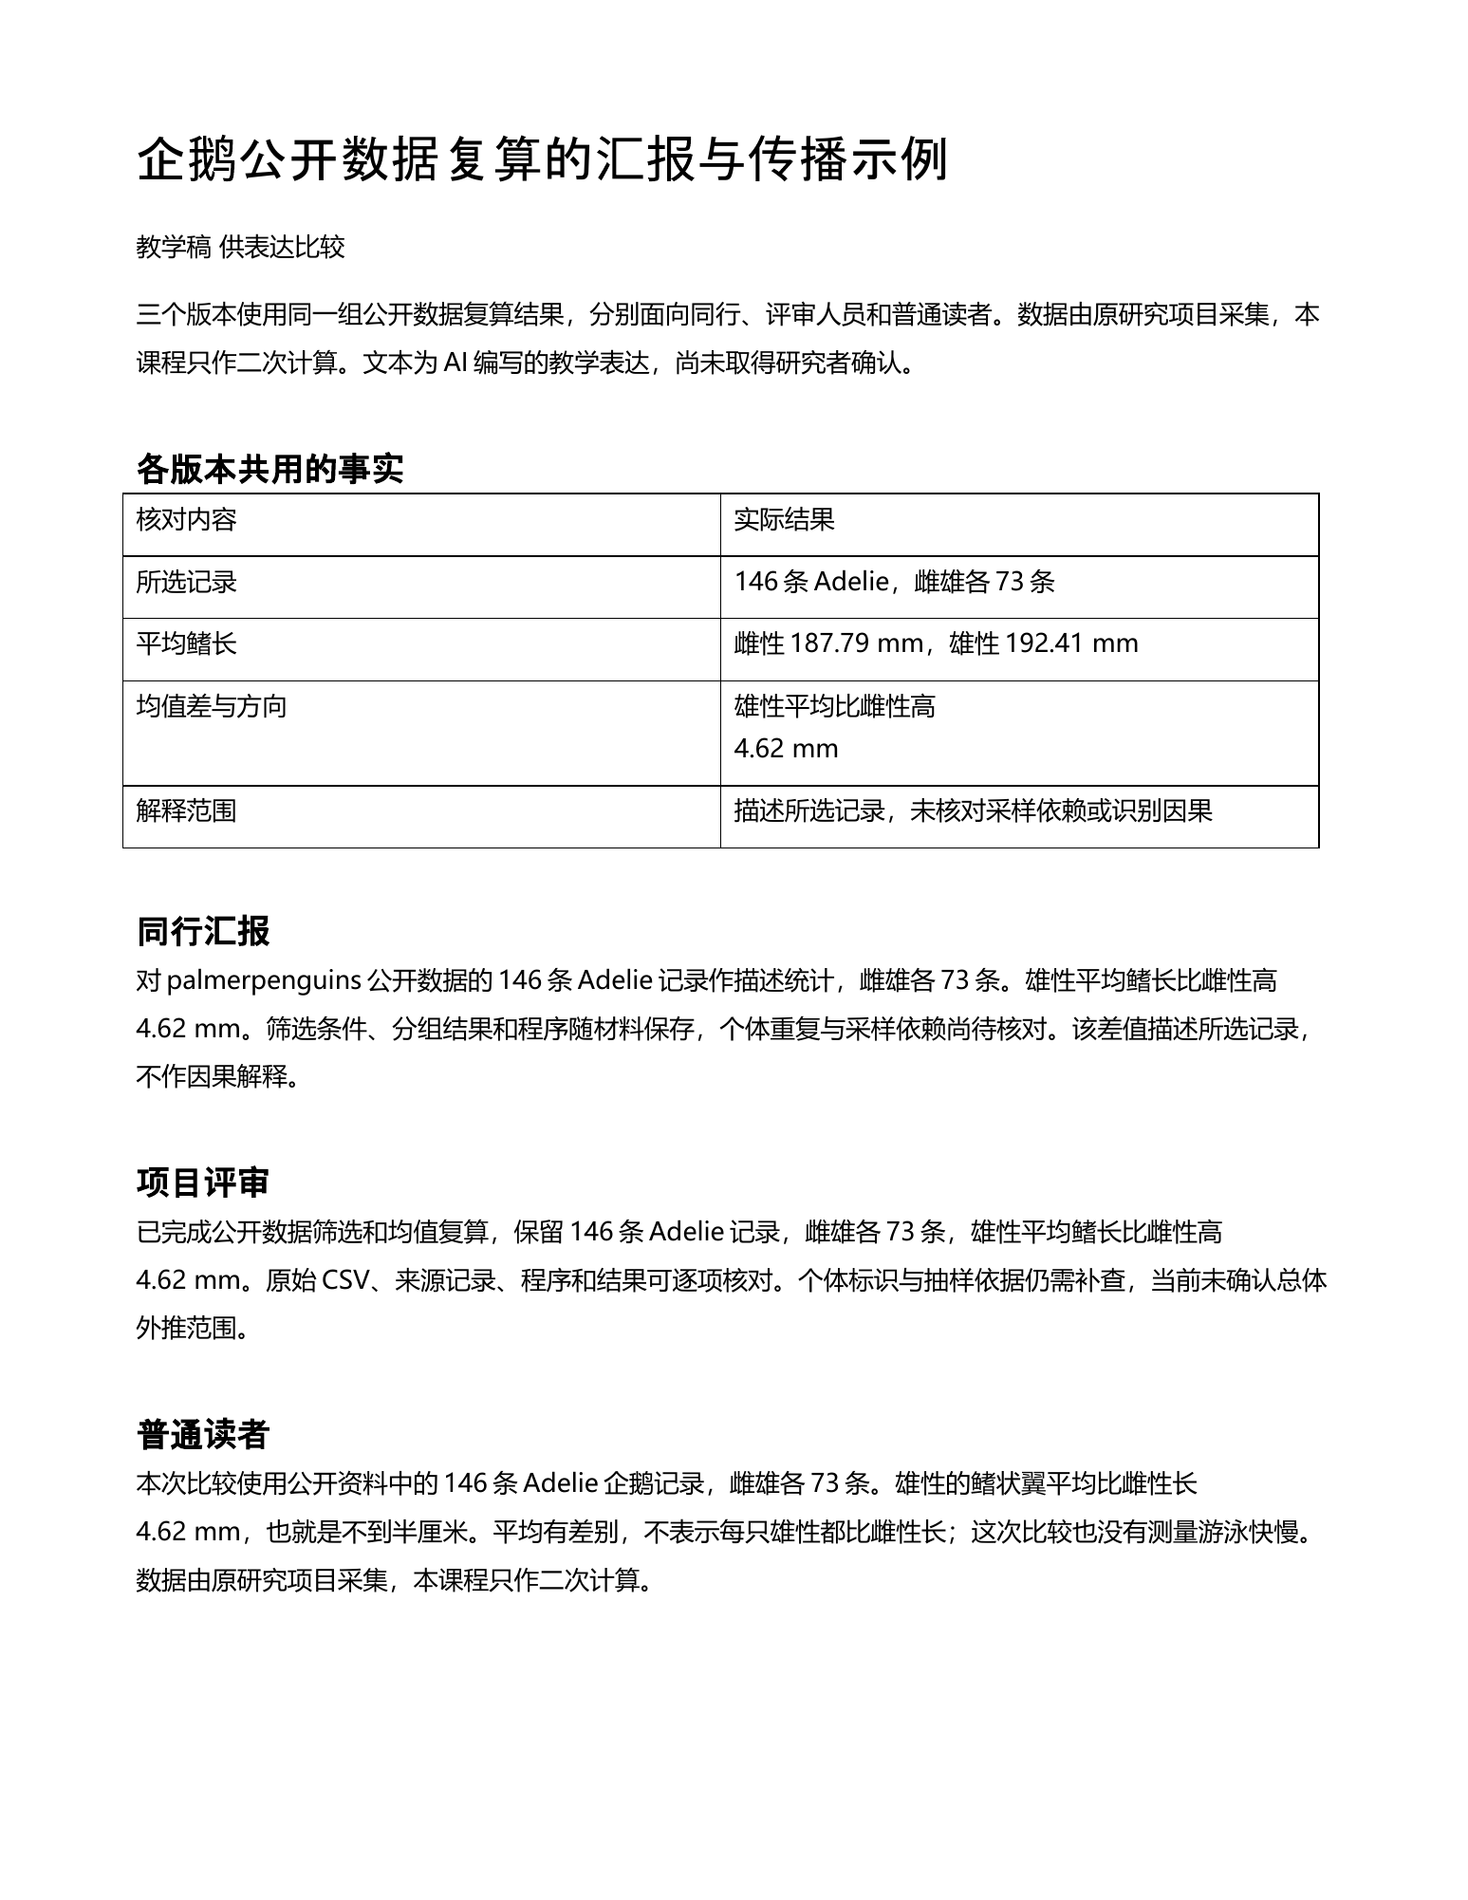
13 科研汇报与成果传播
可编辑表达示例与核对记录
三个读者版本与修订示例已经写入Word，并与实际复算结果一起保存。
公开CSV与原始来源
实际复算与锁定字段核对
三个读者版本及表达修订
Word与Markdown可编辑，事实、来源和文件版本随包保留。
本次实际Word第1页
本地脚本完成复算、字段匹配与现成文字整理，没有调用外部模型或自动发布。
来源：实际本地复算与文件记录；AI编写教学示例，未发布
09
Notes:
左侧是本次实际生成的Word第一页，经LibreOffice渲染，不是Agent执行截图或平台界面。源文本brief.json可编辑，原CSV和来源记录随包；facts.json保存实算分布和均值，expression-check只检查锁定数字字段。Word及Markdown保留教学属性和限制。发布、研究者确认、平台账号操作均未进行。
本节实际复算和文件整理记录
local:training/section-13/execution-evidence.json
定位：make_packet.py、facts.json、expression-check.json及Word；无外部模型调用，无平台账号操作
本节自编科研汇报与传播教学表达
local:training/section-13/communication-packet/input/brief.json
定位：三个读者版本、错误表述与修订、事实限定；不代表原作者对外表达或正式项目报告

Slide 10
13 科研汇报与成果传播
汇报问答与传播反馈
回答问题时回到已测量的内容，传播反馈也应注明它实际反映了什么。
现场问题回到实际测量
传播反馈分开记录
“均值差能说明什么？”
说明所选记录的平均差别。
“能说明雄性游得更快吗？”
本次没有测量游泳性能。
访问与下载
具体提问与复核
可追溯的后续使用
没有本案例的浏览、引用或采纳数据；访问数量本身不能证明科学质量或实际影响。
来源：佛罗里达大学2025原始课件；AI编写教学示例，未发布
10
Notes:
原UF课件第27页提到给问答留时间，本节将问答用于检查表达是否越界。问均值差能说明什么，答描述所选记录；问游泳是否更快，答本次没有测量游泳性能。传播后可分别记录访问、具体问题、复核及后续使用，实际引用或应用需保存可追溯依据。这是课程建议，不用平台浏览量或自编指标冒充学术影响，也不保证传播带来引用。下一节展示本地和云端Agent的真实运行范围。
Desika Narayanan，Giving Scientific Presentations，SURF/UF REUs 2025，University of Florida
https://www.eng.ufl.edu/surf/wp-content/uploads/sites/243/2025/07/Narayanan_Scientific_PresentationsCopressed.pdf
定位：已逐页查看PDF第3、14、20、23、27、29、31页；采用问题与证据组织、术语解释、图示与可读性。第23页原图仅供讲图示范，非本课程研究结果；未采用第20页拼合宣传图或第31页反例中的统计值
本节自编科研汇报与传播教学表达
local:training/section-13/communication-packet/input/brief.json
定位：三个读者版本、错误表述与修订、事实限定；不代表原作者对外表达或正式项目报告

